Slide 1
Análisis financiero
Lopez Torres Etnan Jezreel
Noguez López Fernando

Slide 2
Que es el análisis financiero
El análisis financiero es un conjunto de técnicas para el conocimiento de la situación de una empresa, con el fin de proveer a esta misma de estrategias y acciones para mejorar o para evitar desastres.

Slide 3

Análisis horizontal
EL análisis horizontal determina la variación absoluta y relativa, las cuales indican que tanto variaron los resultados de una empresa de un periodo a otro y de esta forma determinar si esta teniendo cambios favorables o perjudiciales.

Slide 4
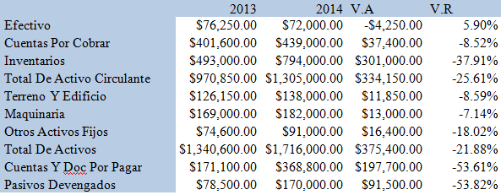
Resultados
Los porcentajes negativos en la variación relativa indican un crecimiento, mientras que los números negativos en la variación absoluta representan una disminución.
Dependiendo del campo y de la variación se determina si es un beneficio o un perjuicio para la empresa.

Slide 5


Razones financieras
Las razones financieras son indicadores que miden cual es la situación económica y financiera de una empresa. Estos indicadores muestran que tan bien o mal cumple sus obligaciones.

Slide 6
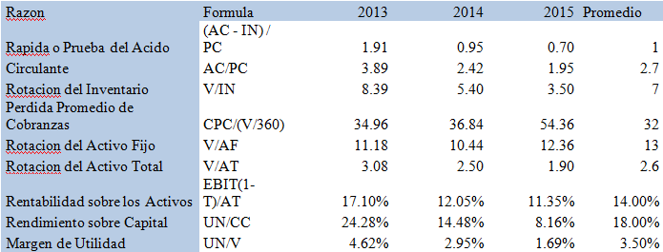
Razones aplicadas
Razón rápida (prueba del acido)
Razón circulante
Rotación del inventario
Perdida promedio de cobranza
Rotación del activo fijo
Rotación del activo total
Rentabilidad de los activos
Rendimiento sobre capital
Margen de rentabilidad
Al compararse las razones financieras de una empresa con el promedio de las empresas es fácil determinar en que esta fallando una empresa

Slide 7
Fortalezas
La rentabilidad sobre los activos de la empresa están muy cerca de ser aceptables (iguales al promedio de las empresas).
Las ventas de la empresa aumentan con cada año que pasa.

Slide 8
Debilidades
La empresa no es capaz de cobrar a sus clientes de forma oportuna, lo cual reduce si liquidez.
La empresa gasta gran parte de sus utilidades en los intereses que le produce el endeudamiento.
La empresa no es capaz de que su inventario se venda suficientes veces durante un periodo, lo cual le produce estancamiento de mercancía.
La empresa no tiene suficiente liquidez para solventar sus deudas.
La empresa no genera suficiente utilidad respecto a sus ventas, a pesar de que estas aumentan con cada año que pasa.

Slide 9
Estrategias
Reducir los tiempos de cobro a sus clientes o darle menos plazo de pago a los mismos, con el fin de aumentar el dinero que entra de forma efectiva a la empresa.
Reducir sus deudas a largo plazo, para así poder evitar los intereses y aumentar la utilidad.
No llenar el inventario tan rápidamente, sino llenarlo de forma progresiva, para evitar el estancamiento de la mercancía y aumentar el numero de rotaciones del inventario por periodo.
Reducir las deudas a corto plazo por medio de la liquidez producida por la reducción de los periodos de cobranza.

